Slide 1

Presentación avances trabajo de título.
Profesor Co-Guía: Francisco Rivera
Profesor Guía: Diego Muñoz C.
Alumno: Ricardo López D.
Diseño de un sistema de control de climatización en edificios, utilizando aprendizaje reforzado.

Slide 2
Agenda
Problema y objetivos.
Aprendizaje reforzado.
Configuración del algoritmo DDPG.
Resultados.
Trabajo futuro.

Slide 3
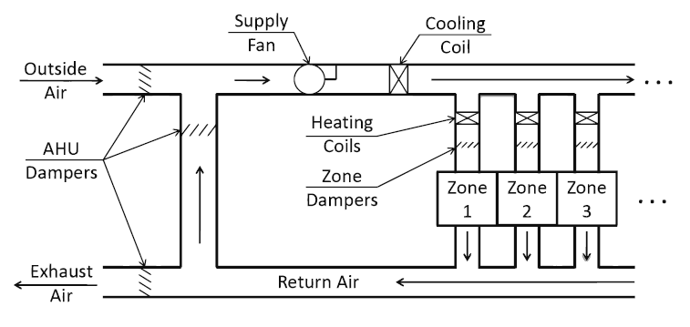
Problema y objetivos
Optimizar el uso energético de un sistema HVAC.
Mantener restricciones de temperatura, humedad y CO2.
Resolver el problema mediante aprendizaje reforzado con el algoritmo DDPG.
Utilizar Matlab para el diseño del sistema de control.
Fig.1: Diagrama HVAC[1]

Slide 4
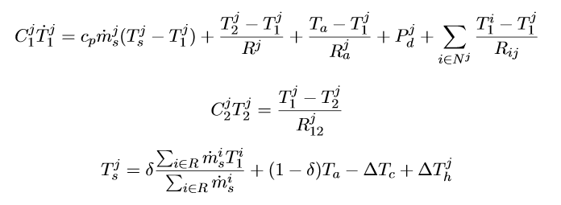
Problema y objetivos
Fig.1: Diagrama HVAC[1]
Dinámica de temperatura:

Slide 5
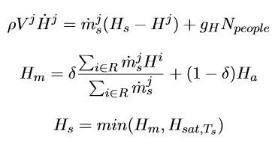
Problema y objetivos
Fig.1: Diagrama HVAC[1]
Dinámica de Humedad:

Slide 6
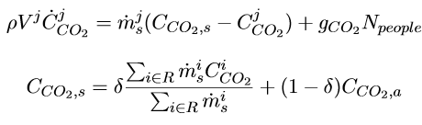
Problema y objetivos
Fig.1: Diagrama HVAC[1]
Dinámica de CO2:

Slide 7
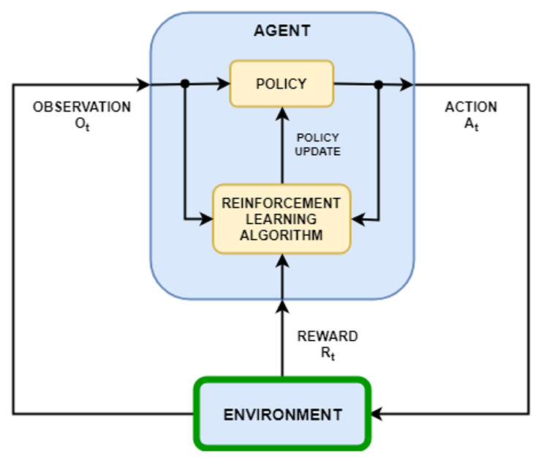
Aprendizaje reforzado
Área de ML y DataM.
Se centra en encontrar un balance entre exploración y explotación.
Hace un agente inteligente que toma acciones para maximizar una cierta recompensa promedio.
Fig.2: Diagrama RL-Matlab[2]

Slide 8
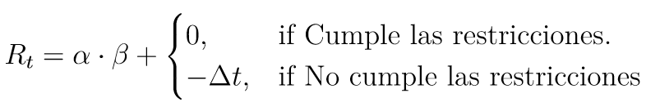
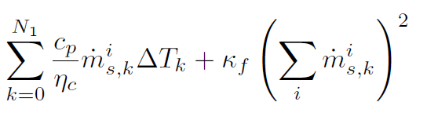
Configuración general del algoritmo DDPG
Tiempo de simulación de 6 horas.
Tiempo de muestreo de 10 min.
Redes neuronales acorde a la magnitud del problema.
Observaciones son los estados y perturbaciones.
Función de recompensa dada por:

Slide 9
Resultados
Se aborda el problema en el caso más simple posible.
Se utiliza 1 zona, controlando solo temperatura.
Se consideran acciones control solo de enfriamiento.
Se tiene 1 variable como acción de control, y 2 acciones constantes.
Fig.1: Diagrama HVAC[1]

Slide 10
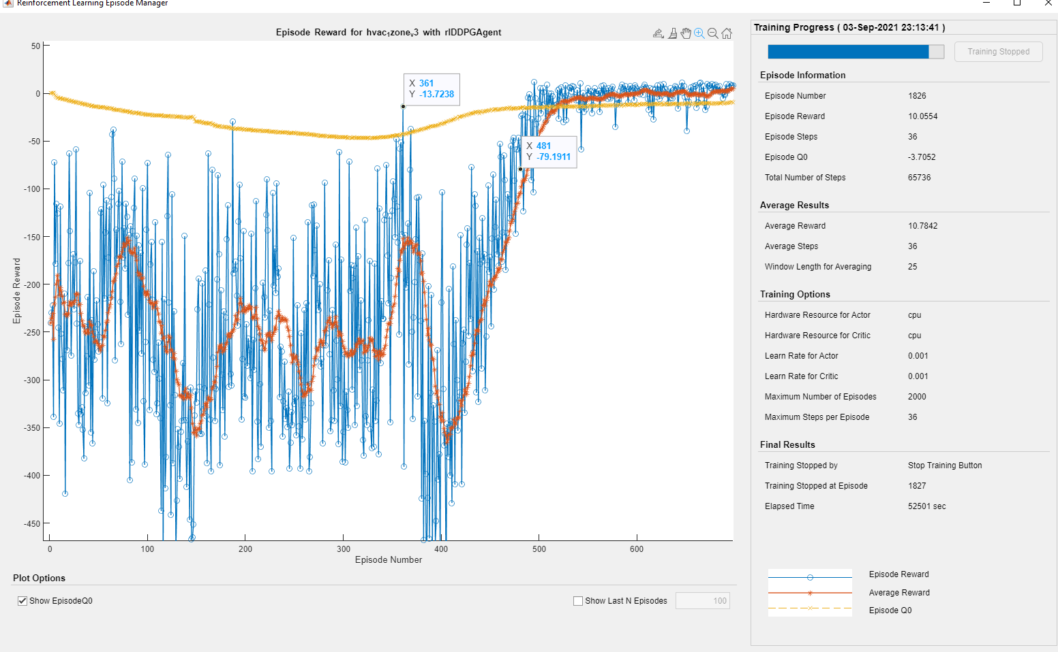
Resultados

Slide 11
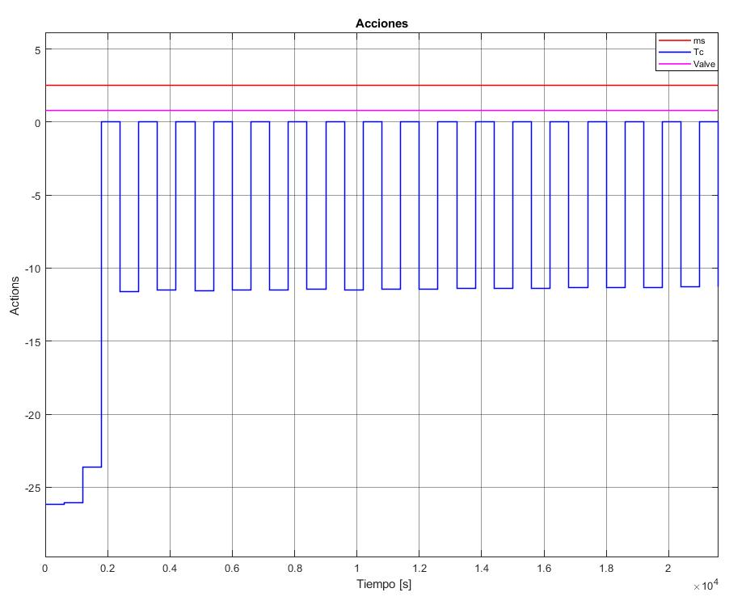
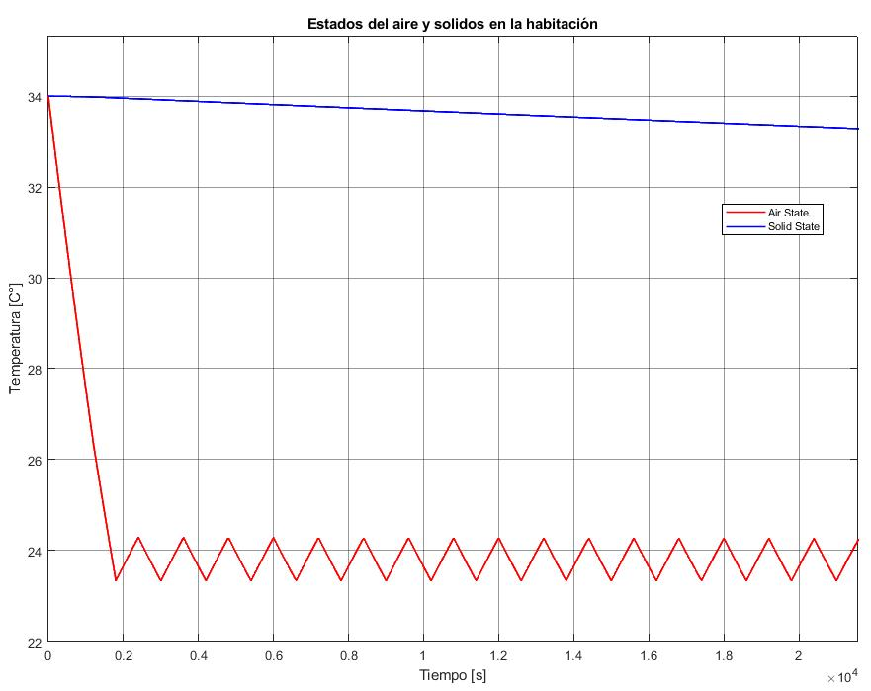
Resultados

Slide 12
2 variables de control
Se utiliza 1 zona, controlando solo temperatura.
Se consideran acciones control solo de enfriamiento.
Se tienen 2 variables como acciones de control, y 1 acción constante.
Se prueba el sistema con consumo energético.
Fig.1: Diagrama HVAC[1]

Slide 13
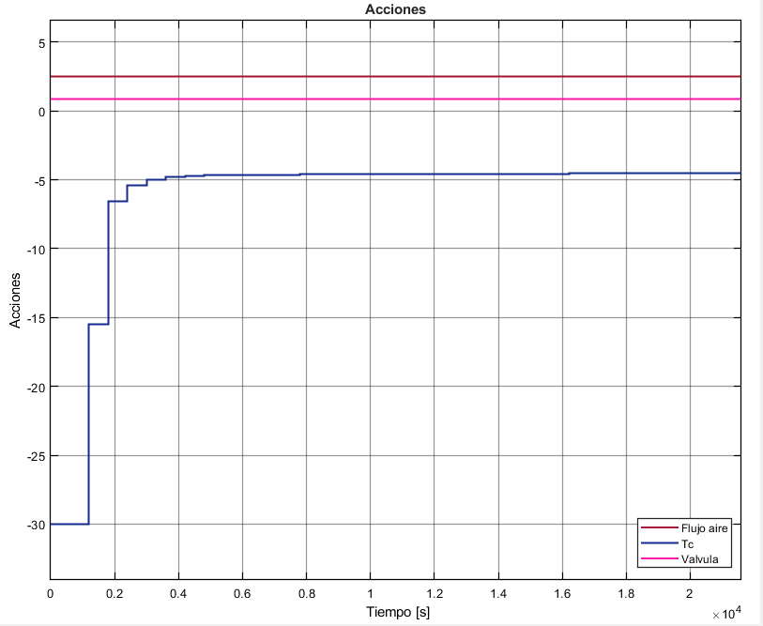
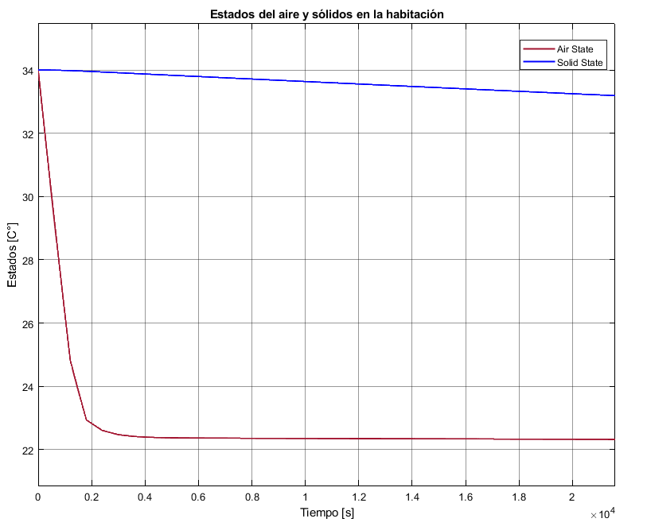
2 variables de control

Slide 14
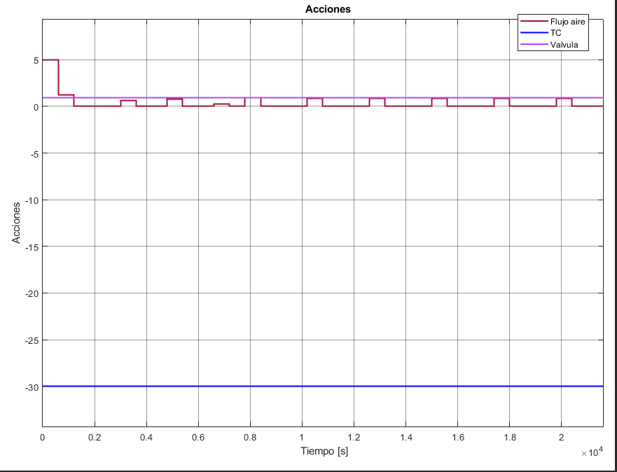
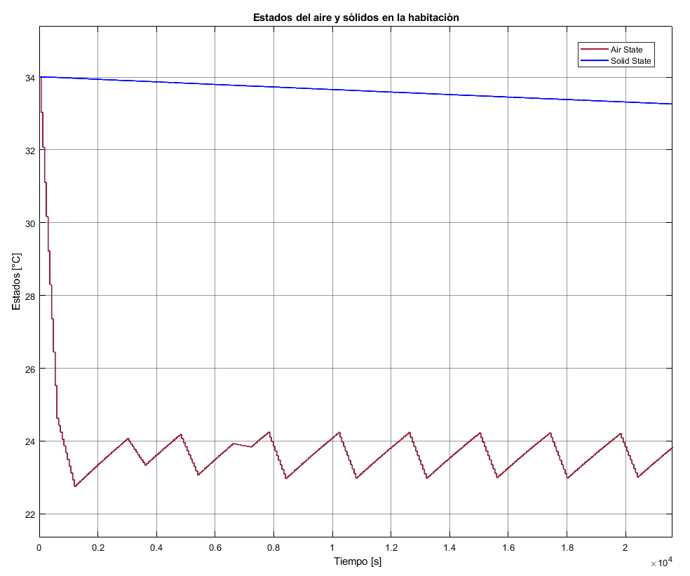
2 variables de control incluyendo energía

Slide 15
3 variables de control
Se utiliza 1 zona, controlando solo temperatura.
Se consideran acciones control solo de enfriamiento.
Se tienen 3 variables como acciones de control.
Se prueba el sistema con consumo energético.
Se utilizan perturbaciones no constantes.
Fig.1: Diagrama HVAC[1]

Slide 16
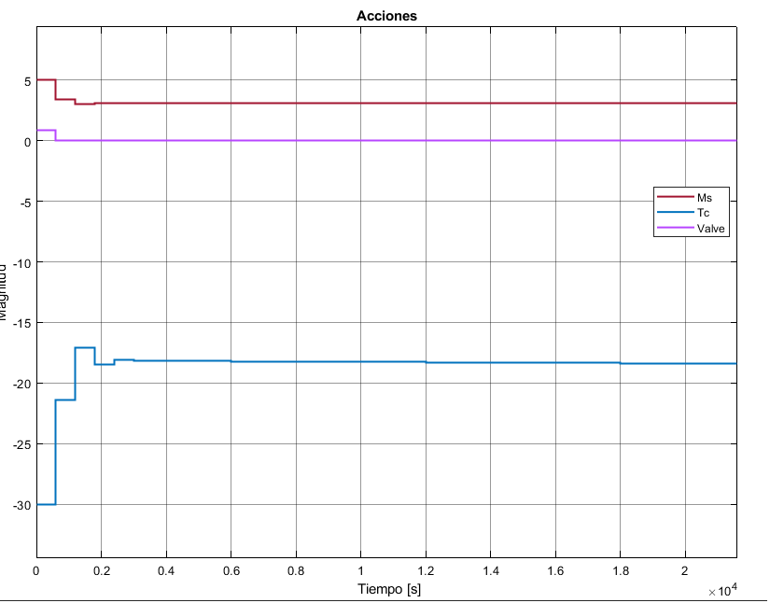
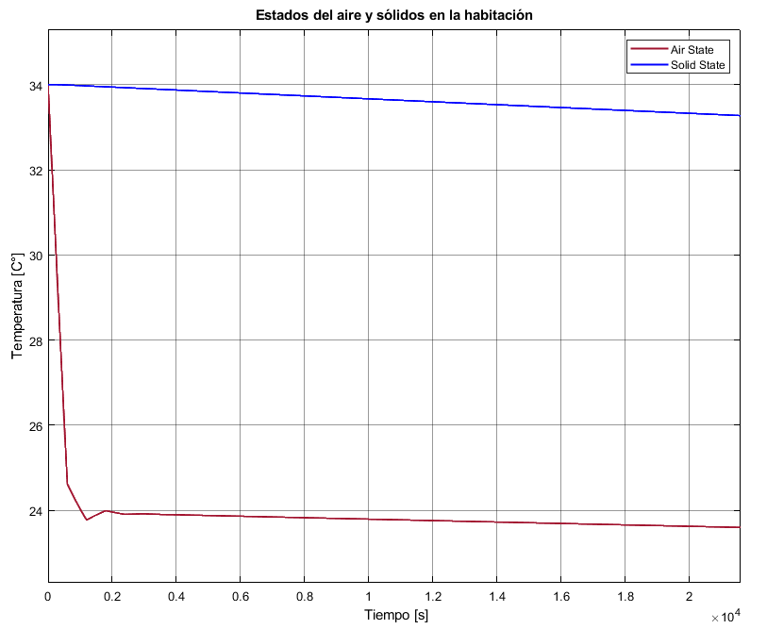
3 variables de control

Slide 17
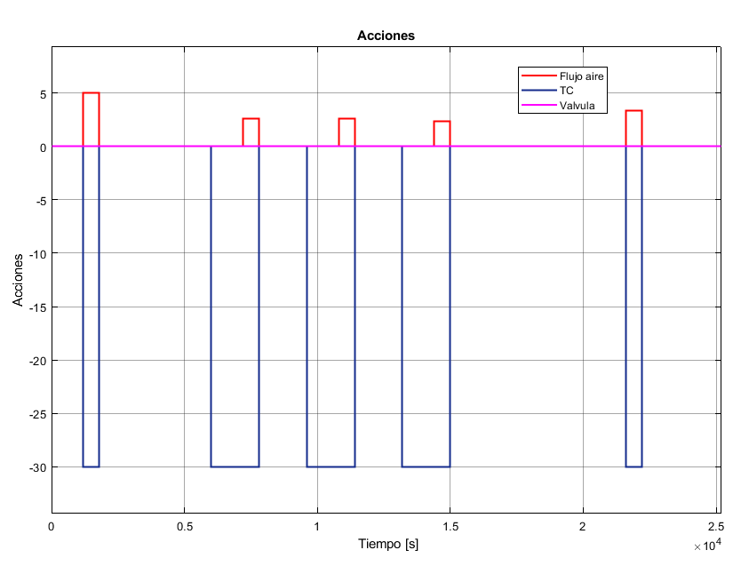
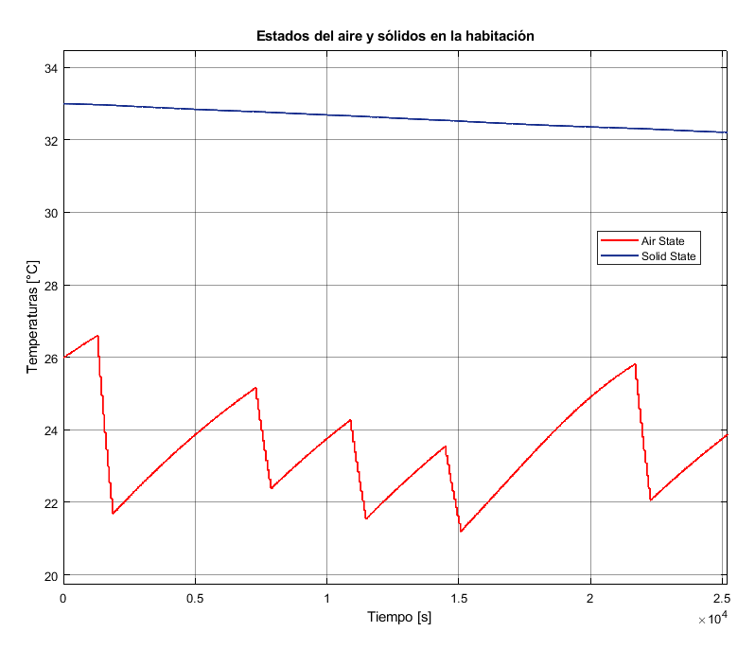
3 variables de control incluyendo energía

Slide 18
Trabajo futuro
Controlar utilizando las restricciones de humedad y CO2.
Utilizar una mayor cantidad de zonas.
Explorar la posibilidad de utilizar Python.
Explorar el utilizar otros algoritmos.

Slide 19
Presentación avances trabajo de título.
Profesor Co-Guía: Francisco Rivera
Profesor Guía: Diego Muñoz C.
Alumno: Ricardo López D.
Diseño de un sistema de control de climatización en edificios, utilizando aprendizaje reforzado.

